Slide 1
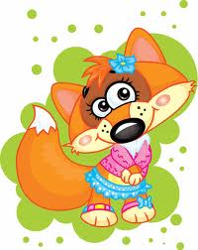
Рисуем лису.
Ларионова Елена Владимировна
учитель начальных классов ГБОУ СОШ №404
г.Санкт - Петербурга

Slide 2
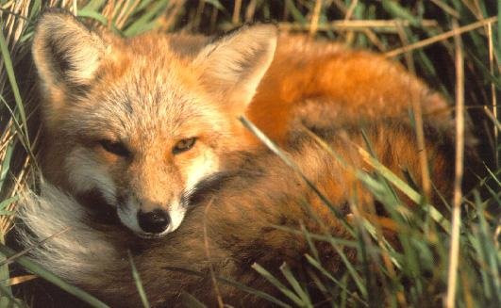
Хвост пушистый, мех золотистый, В лесу живет, кур в деревне крадёт.
Кто это?

Slide 3
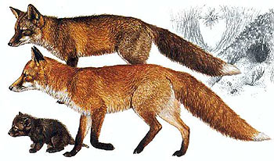
Лисица — один из самых красивых хищников. Окрас шкурки рыжий, хвост длинный и пушистый, морда длинная и узкая, а глаза умные и хитрые.
Лиса по размеру напоминает небольшую собаку.

Slide 4
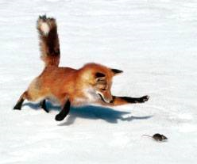
Лисица — великолепный охотник. Помимо наблюдательности и сообразительности, у нее отличная память, хорошее обоняние и острый слух. Писк полевки, например, лиса слышит за 100 м.

Slide 5
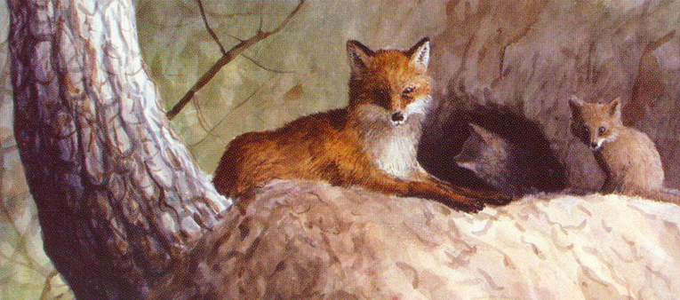
Лисы живут в норах. Этими жилищами они пользуются только при выращивании потомства, а все остальное время проводят на открытом месте.

Slide 10
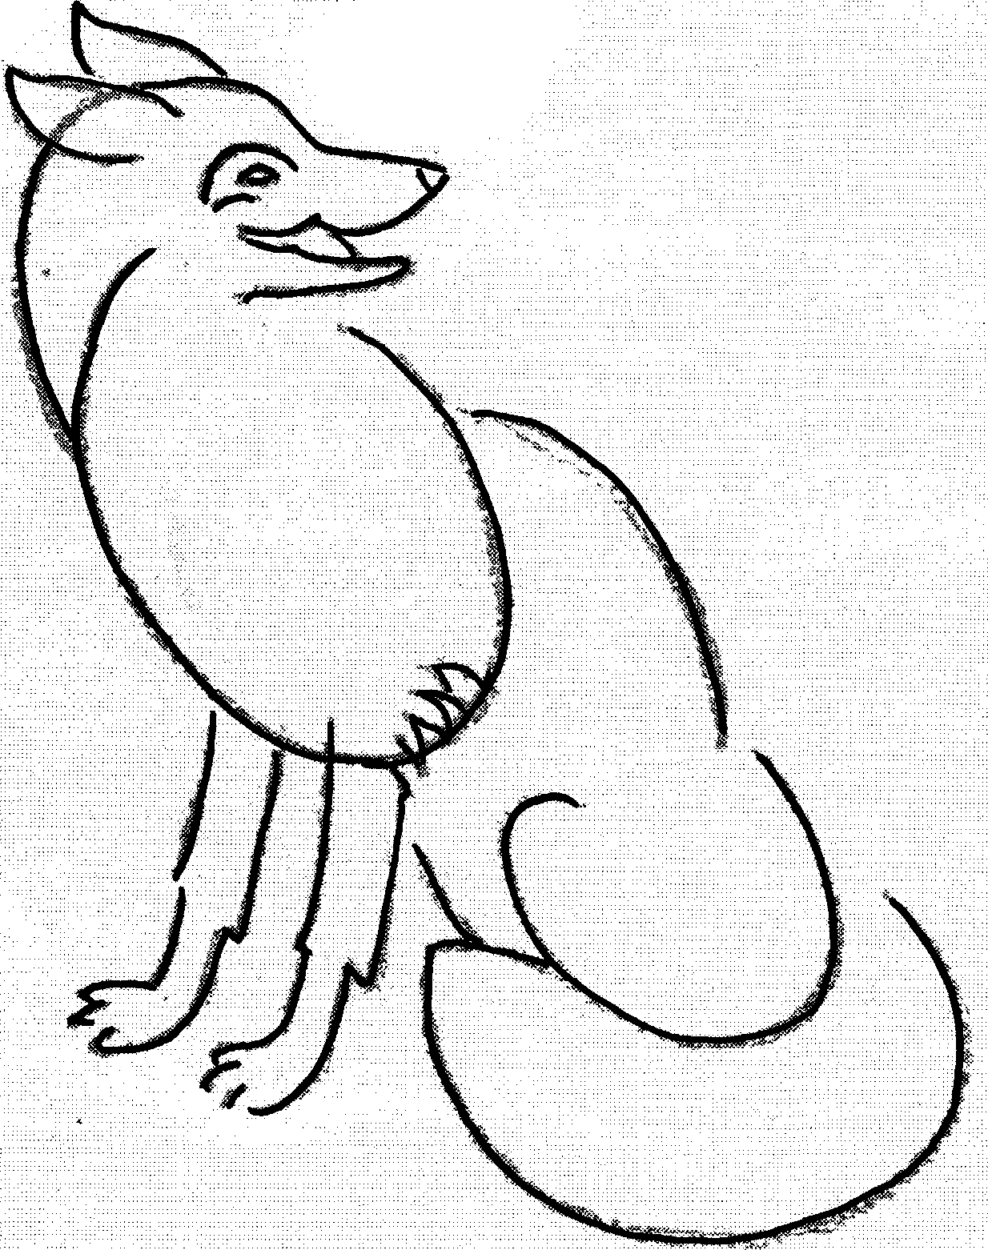

Slide 11
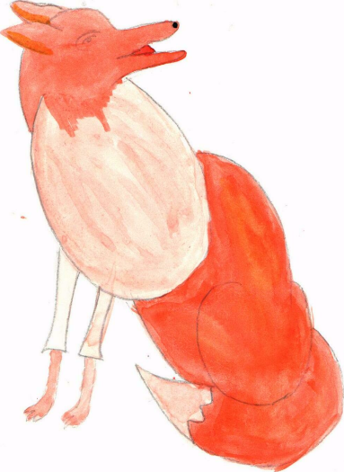
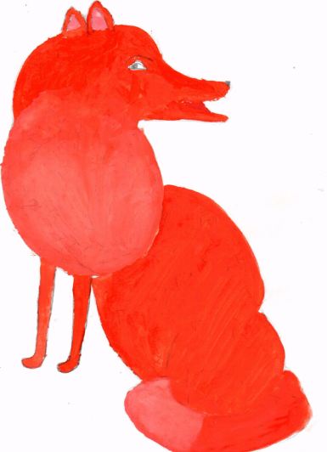
Рисунок Махиновой
Екатерины
Рисунок Раевской
Екатерины

